Slide 1
ÖZ DENETİM/DİSİPLİN
ORTAOKUL SUNUMU

Slide 2
ÖZ DENETİM NE DEMEK?

Slide 3
Disiplin kurulu…
Ceza….
Kurallar…
Sanırım pek iyi birşey değil bu disiplin.

Slide 4
Disiplin korkulacak bir kavram değil.
Aksine hayatta bize çok yardımcı olacak bir kavram.
Disiplini «Bir işte başarılı olmak için uymamız gereken kurallar» olarak tanımlayabiliriz.

Slide 5
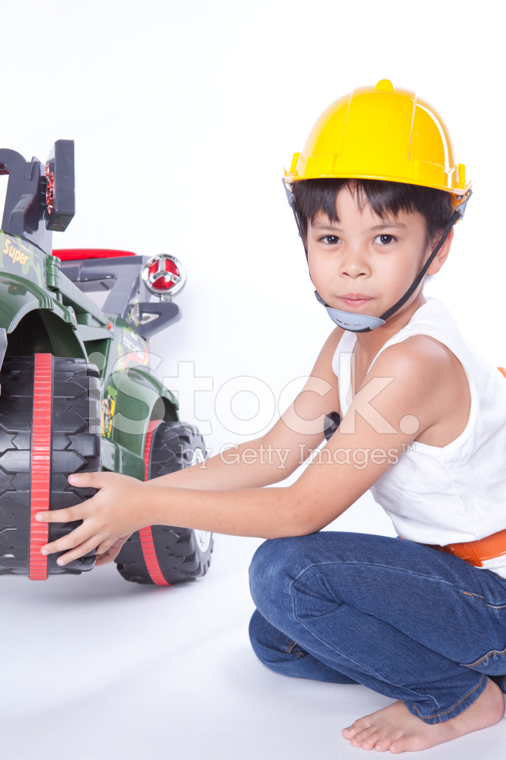
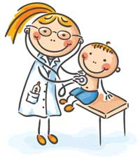
Başarılı bir doktoru, diğer doktorlardan
Başarılı bir berberi, diğer berberlerden
Başarılı bir tamirciyi, diğer tamircilerden
ayıran en önemli şey;
DİSİPLİNLİ ÇALIŞMAKTIR.

Slide 6
ÖZ DİSİPLİN/DENETİM
DİSİPLİN

Slide 9
KISA DÖNEM ÖZ DİSİPLİNLERİMİZ
Ders çalışma planımıza sadık kalmak
Zaman planı yapmak
Yatma ve kalkma saatlerimizi belirlemek
Odamızı ve eşyalarımızı düzenlemek

Slide 11
ERTELEME
VAZGEÇME

Slide 12
ÖZETLE ÖZ DENETİM…
Harekete geçerken dış etkenlerden bağımsız kalabilme, duygu ve isteklerini de kontrol edebilmedir.
Hedef belirleme ve bu hedefe göre kendini harekete geçirmedir.
Kendini, duygu ve düşüncelerini yönetmedir.

Slide 13
Aksiliklere rağmen yoluna devam edebilme, ruh durumunu düzenleyebilmedir. Engelleri aşmak için moral bozukluğunun etkilerine kendini kapamadır.
Ne yapıp yapmaması gerektiğini bilip kendi kendine yapma, sürekli uyarı ve ikaza gerek kalmadan görevlerini yerine getirmedir.

